Slide 1
宝山区户外广告设施设置实施方案
（征求意见稿）
旭惠·海江新天地项目
2026

Slide 2
目录
项目介绍
01
02
编制动因
03
编制依据
04
实施方案
附件
05

Slide 3
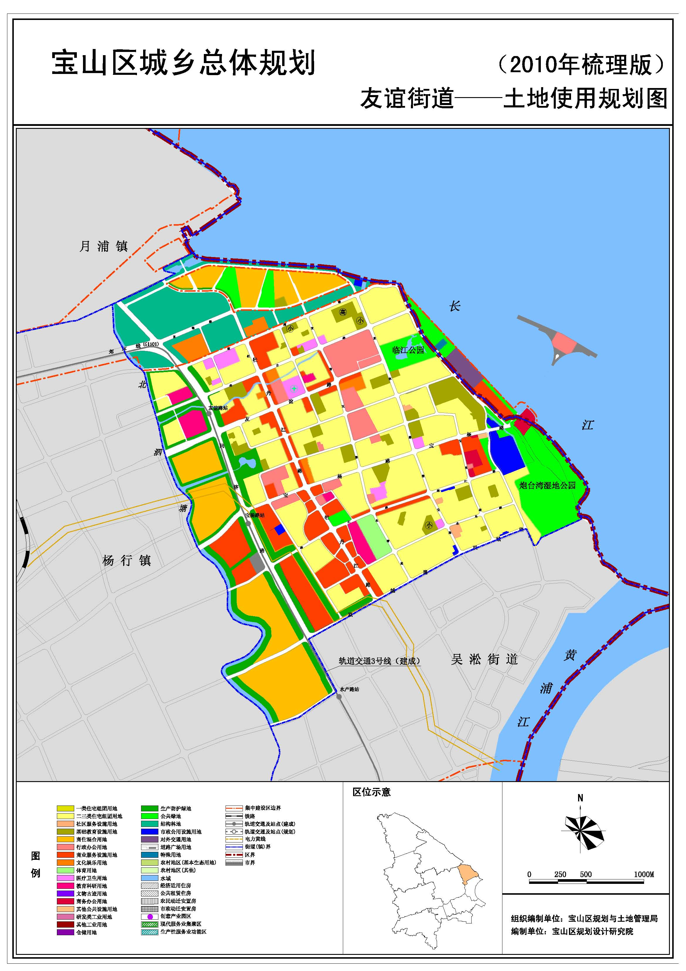
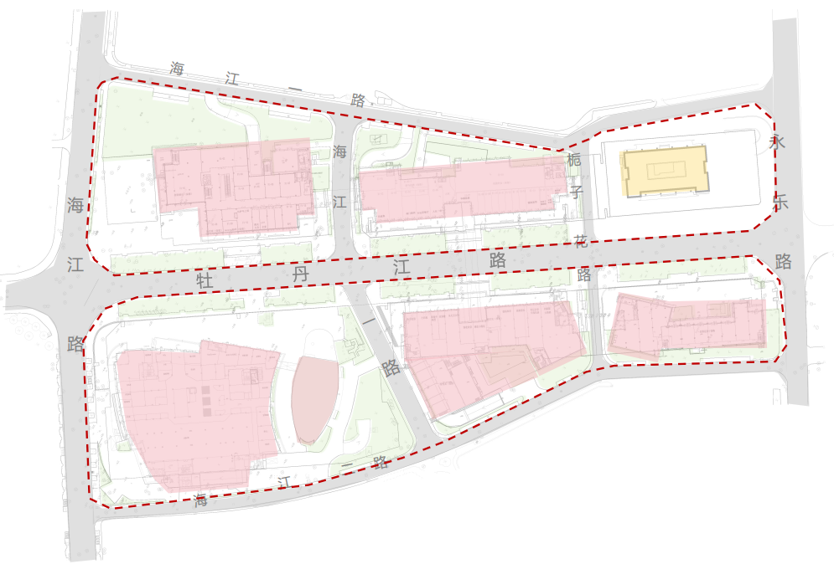
项目介绍
原安信商业广场已空置多年，所属上海市宝山区友谊路街道，东至海江一路，南至永乐路，西至海江二路，北至海江路。项目位于宝山区友谊路街道 BSPO-1002 单元，规划用地性质均为 C2（商业服务业用地）,三区划分为一般控制区，不属于历史风貌区、优秀保护建筑、文物保护单位。
目前该项目正式更名为【旭惠.海江新天地】，涉及更新项目面积为 8.5万平米，由上海宝惠信物业服务有限公司自筹资金投资更新、招商、运营管理、物业服务等，更新后希望能成为宝山核心属地新标杆商业亮点。
建筑编号 03
建筑编号 04
街坊编号 808
建筑编号 02
街坊编号 801
旭惠·海江新天地项目区位

Slide 4
编制动因
编制动因
此项目广告实施方案符合各级、各类规划管理要求和现行户外广告相关法律法规规章，但未纳入《宝山区户外广告设施设置实施方案》。建筑所有权人结合实际发展诉求，提出因建筑物新建新增户外广告设施的需求因此本次规划根据相关管理要求，启动《单项户外广告设施设置阵地实施方案》，对户外广告设施的各类控制要素提出具体的控制指标，为宝山区户外广告设施设置提供规划管理依据，使之与城市环境更为协调。
编制依据
编制依据
《中华人民共和国城乡规划法》(2019年4月23日第十三届全国人民代表大会常务委员会第十次会议第二次修正)
《中华人民共和国广告法》(2021年4月29日第十三届全国人民代表大会常务委员会第二十八次会议第二次修正)
《中华人民共和国民法典》(2020年5月28日中华人民共和国主席令第45号公布)
《城市市容和环境卫生管理条例》(2017年3月1日《国务院关于修改和废止部分行政法规的决定》第二次修订)
《上海市市容环境卫生管理条例》(2022年9月22日上海市第十五届人民代表大会常务委员会第四十四次会议修订)
《上海市城乡规划条例》(2018年12月20日上海市第十五届人民代表大会常务委员会第八次会议第三次修正)
《上海市历史风貌区和优秀历史建筑保护条例》(2019年9月26日上海市第十五届人民代表大会常务委员会第十四次会议第三次修正)
《上海市环境保护条例》(2022年7月21日上海市十五届人民代表大会常务委员会第四十二次会议第七次修正)《上海市城市总体规划》(2017年-2035年)
《上海市国土空间近期规划》(2021年-2025年)
《上海市商业空间布局专项规划》(2021年-2035年)
《城市户外广告和招牌设施技术标准》CJJ/T149-2021
《上海市户外广告设施管理办法》(2017年7月13日上海市人民政府第53号令修正)
《上海市户外广告设施设置规划(2023-2027年)》(2022年12月29日上海市人民政府(2022【66】号批复同意)
《上海市户外广告设施设置技术规范》沪绿容【2023】82号《上海市户外广告设施设置实施方案》编制导则
《宝山区总体规划暨土地利用总体规划》(2017-2035年)《宝山区户外广告设施设置实施方案》2024
其它与户外广告设施设置相关的法律、法规、规章、规范、规划

Slide 5
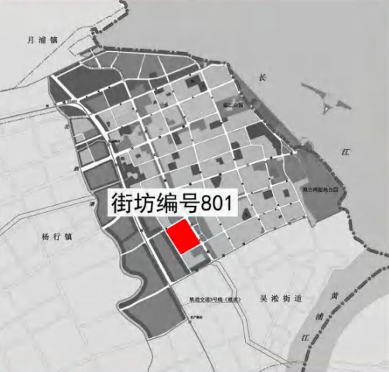
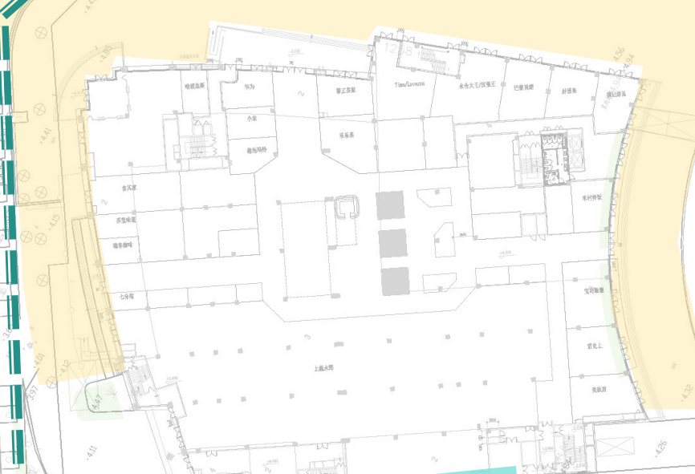
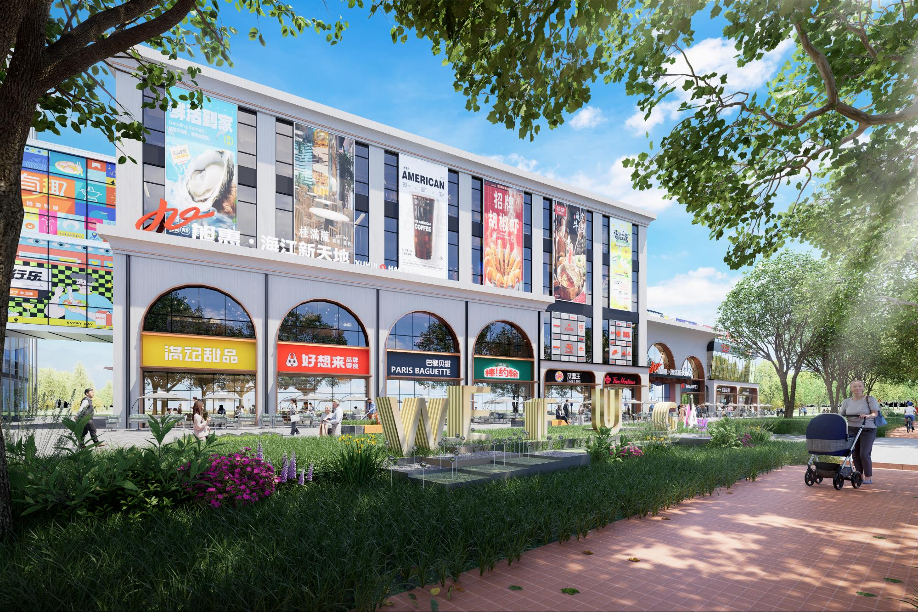
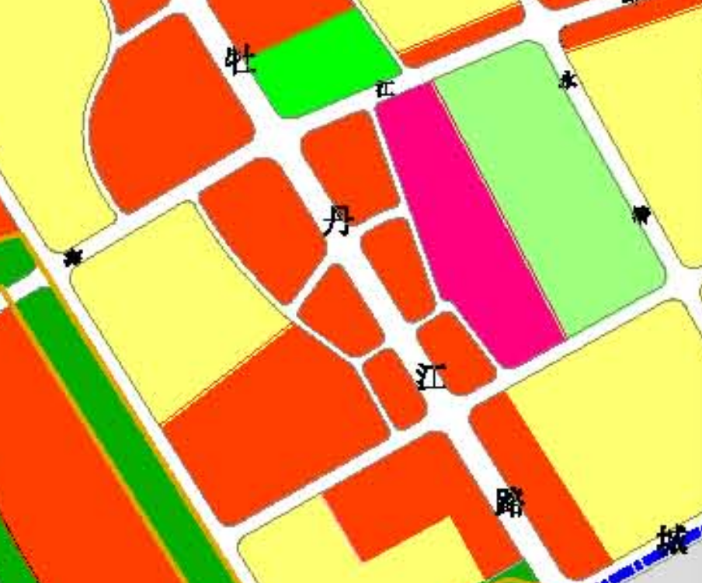
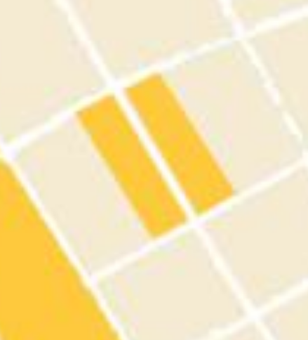
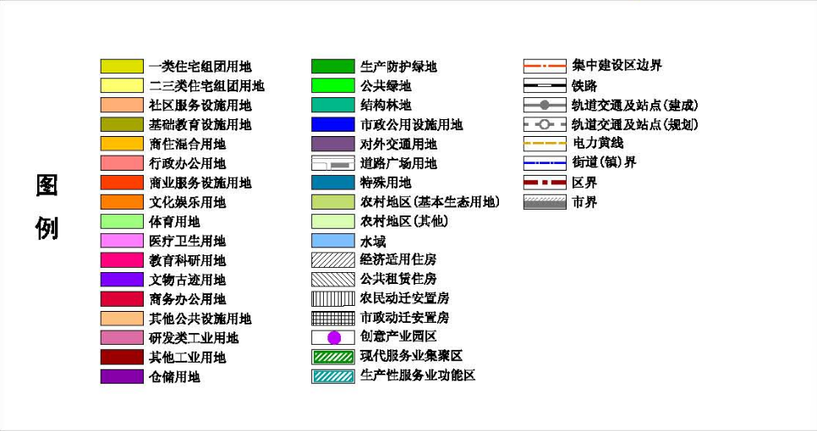

区位图 |  |  | 建筑位置图 |  |  | 广告点位平面分布图 |  |  |  | 广告点位立面分布图
 |  |  |  |  |  |  |  |  |  | 完成时间
总图规划用地规划图 |  |  | 地块控制性详细规划用地规划图 |  |  | 控制分区图
序号 | 点位编号 | 项目名称 | 地址 | 类型 | 设施性质 | 设施刊播形式 | 设施尺寸 | 照明 | 色彩
 |  |  |  |  |  | 静态 | L≤4.3 H≤9.9 | 内打光 | 与建筑色彩相协调
1 | 098010201A1SC | 旭惠·海江新天地 | 牡丹江路1258号 | 附属灯箱广告 | 经营性
2 | 098010202A1SC | 旭惠·海江新天地 | 牡丹江路1258号 | 附属灯箱广告 | 经营性 | 静态 | L≤4.5 H≤9.9 | 内打光 | 与建筑色彩相协调
 |  |  |  |  |  | 静态 | L≤4.5 H≤9.9 | 内打光 | 与建筑色彩相协调
 |  |  | 牡丹江路1258号 | 附属灯箱广告 | 经营性
3 | 098010203A1SC | 旭惠·海江新天地
4 | 098010204A1SC | 旭惠·海江新天地 | 牡丹江路1258号 | 附属灯箱广告 | 经营性 | 静态 | L≤4.5 H≤9.9 | 内打光 | 与建筑色彩相协调
8
6
7
5
10
9
4
3
2
1
11
①
②
建筑编号 02
③
④
⑤
⑥
⑦
⑧
海 江 路
牡 丹 江 路
③
永 乐 路
④
⑤
⑥
⑦
⑧

Slide 6
区位图 |  |  | 建筑位置图 |  |  | 广告点位平面分布图 |  |  |  | 广告点位立面分布图
 |  |  |  |  |  |  |  |  |  | 完成时间
总图规划用地规划图 |  |  | 地块控制性详细规划用地规划图 |  |  | 控制分区图
序号 | 点位编号 | 项目名称 | 地址 | 类型 | 设施性质 | 设施刊播形式 | 设施尺寸 | 照明 | 色彩
 |  |  |  |  |  | 静态 | L≤4.5 H≤9.9 | 内打光 | 与建筑色彩相协调
5 | 098010205A1SC | 旭惠·海江新天地 | 牡丹江路1258号 | 附属灯箱广告 | 经营性
6 | 098010206A1SC | 旭惠·海江新天地 | 牡丹江路1258号 | 附属灯箱广告 | 经营性 | 静态 | L≤3.9 H≤9.9 | 内打光 | 与建筑色彩相协调
 |  |  |  |  |  | 静态 | L≤4.2 H≤9.9 | 内打光 | 与建筑色彩相协调
 |  |  | 牡丹江路1258号 | 附属灯箱广告 | 经营性
7 | 098010207A1SC | 旭惠·海江新天地
8 | 098010208A1SC | 旭惠·海江新天地 | 牡丹江路1258号 | 附属灯箱广告 | 经营性 | 静态 | L≤4.5 H≤5.5 | 内打光 | 与建筑色彩相协调
8
6
7
5
10
9
4
3
2
1
11
①
②
建筑编号 02
③
④
⑤
⑥
⑦
⑧
海 江 路
牡 丹 江 路
③
永 乐 路
④
⑤
⑥
⑦
⑧

Slide 7
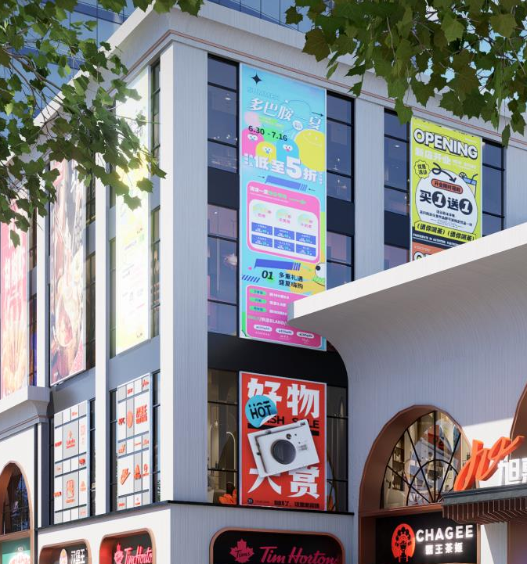
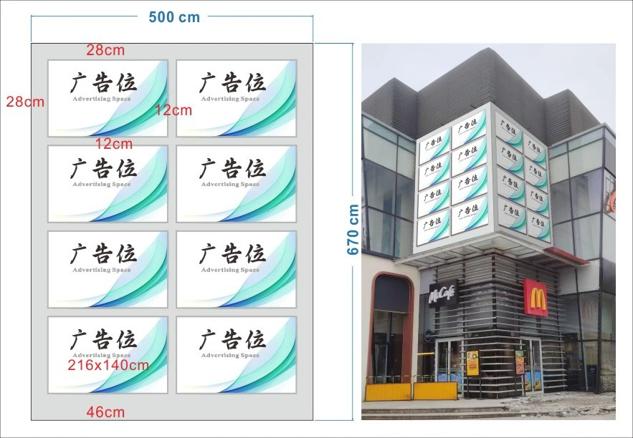
区位图 |  |  | 建筑位置图 |  |  | 广告点位平面分布图 |  |  |  | 广告点位立面分布图
 |  |  |  |  |  |  |  |  |  | 完成时间
总图规划用地规划图 |  |  | 地块控制性详细规划用地规划图 |  |  | 控制分区图
序号 | 点位编号 | 项目名称 | 地址 | 类型 | 设施性质 | 设施刊播形式 | 设施尺寸 | 照明 | 色彩
 |  |  |  |  |  | 静态 | L≤3.9 H≤5.5 | 内打光 | 与建筑色彩相协调
9 | 098010209A1SC | 旭惠·海江新天地 | 牡丹江路1258号 | 附属灯箱广告 | 经营性
10 | 098010210A1SC | 旭惠·海江新天地 | 牡丹江路1258号 | 附属灯箱广告 | 经营性 | 静态 | L≤4.2 H≤5.5 | 内打光 | 与建筑色彩相协调
 |  |  |  |  |  | 静态 | L≤4.2 H≤6.9 | 内打光 | 与建筑色彩相协调
 |  |  | 牡丹江路1258号 | 附属灯箱广告 | 经营性
11 | 098010211A1SC | 旭惠·海江新天地
12 | 098010212A1SC | 旭惠·海江新天地 | 牡丹江路1258号 | 附属灯箱广告 | 经营性 | 静态 | L≤5.1 H≤6.9 | 内打光 | 与建筑色彩相协调
8
6
7
5
10
12
9
4
3
2
1
13
11
⑥
⑨
建筑编号 02
⑤
⑪
④
⑧
⑩
海 江 路
⑦
牡 丹 江 路
永 乐 路
⑫
⑬

Slide 8
区位图 |  |  | 建筑位置图 |  |  | 广告点位平面分布图 |  |  |  | 广告点位立面分布图
 |  |  |  |  |  |  |  |  |  | 完成时间
总图规划用地规划图 |  |  | 地块控制性详细规划用地规划图 |  |  | 控制分区图
序号 | 点位编号 | 项目名称 | 地址 | 类型 | 设施性质 | 设施刊播形式 | 设施尺寸 | 照明 | 色彩
 |  |  |  |  |  | 静态 | L≤5.1 H≤6.9 | 内打光 | 与建筑色彩相协调
13 | 098010213A1SC | 旭惠·海江新天地 | 牡丹江路1258号 | 附属灯箱广告 | 经营性
8
6
7
5
10
12
9
4
3
2
1
13
11
建筑编号 02
⑫
⑬
海 江 路
牡 丹 江 路
永 乐 路

Slide 9
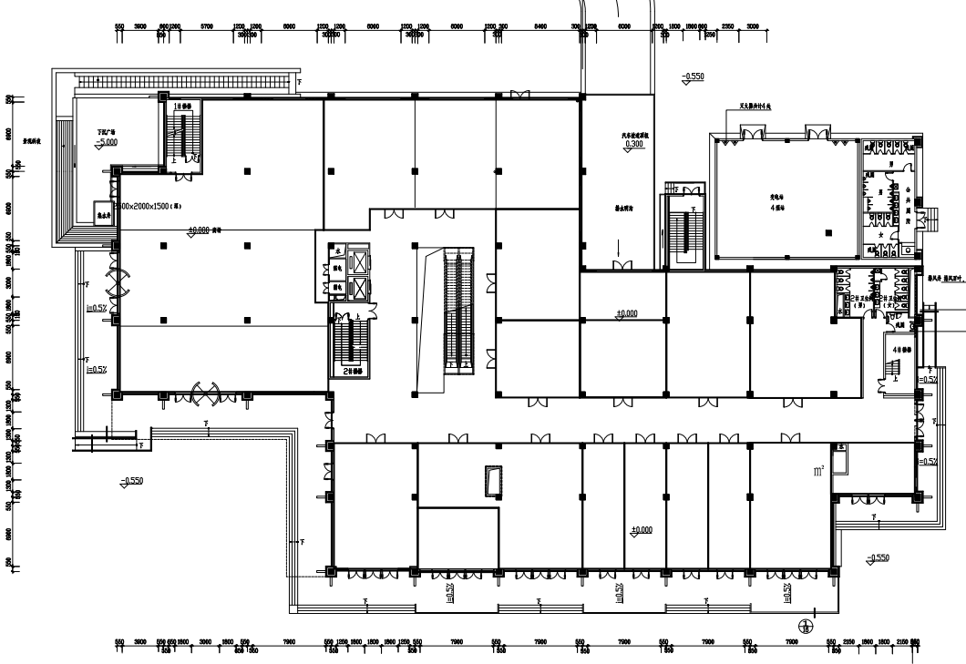
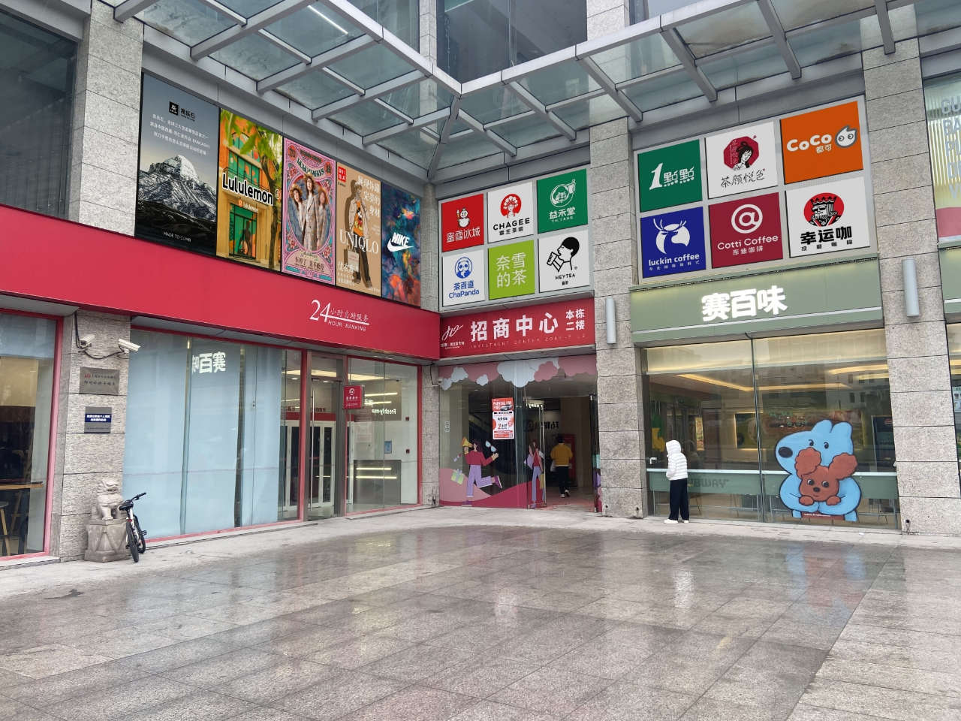
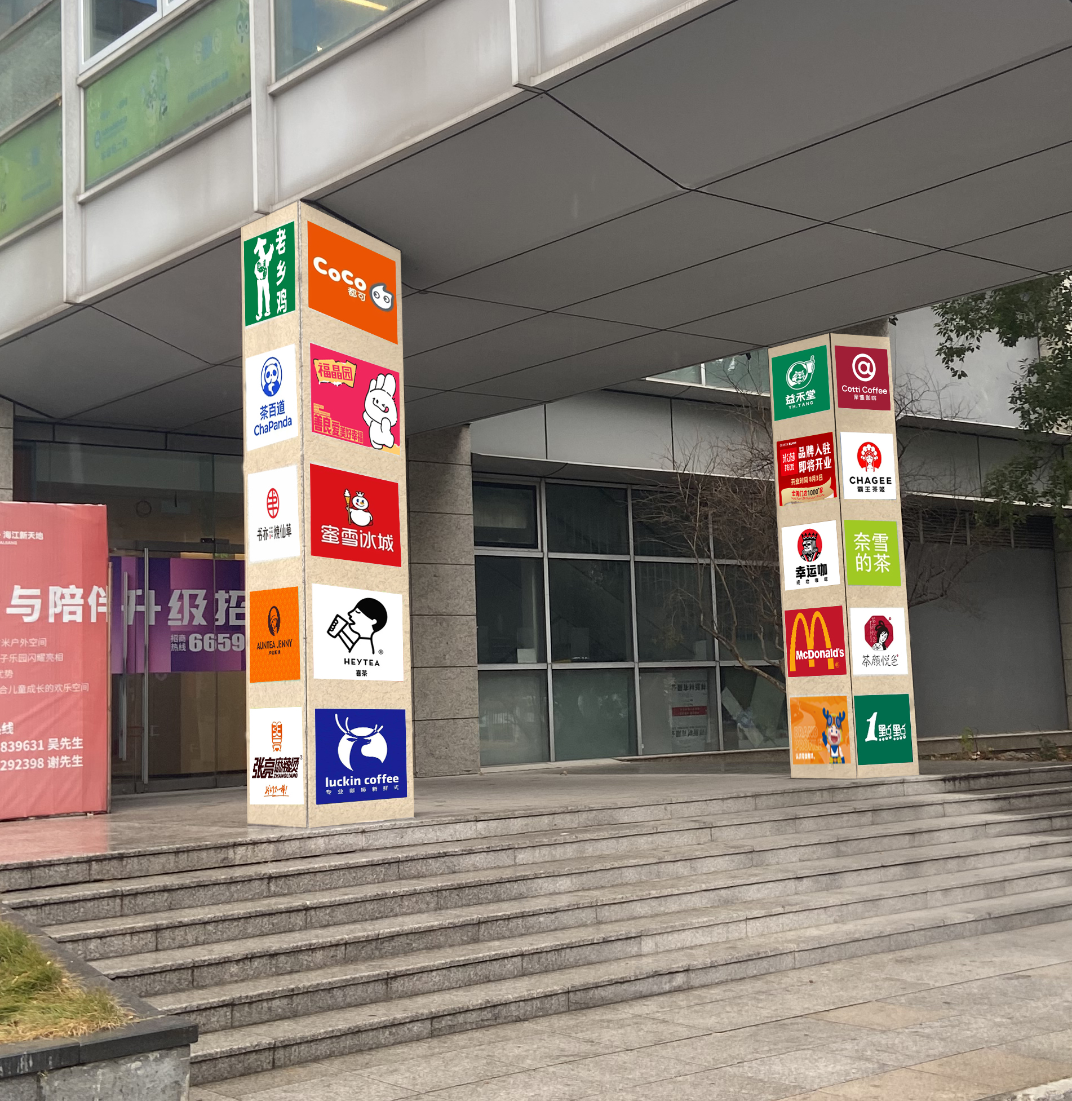
区位图 |  |  | 建筑位置图 |  |  | 广告点位平面分布图 |  |  |  | 广告点位立面分布图
 |  |  |  |  |  | ` |  |  |  | 完成时间
总图规划用地规划图 |  |  | 地块控制性详细规划用地规划图 |  |  | 控制分区图
序号 | 点位编号 | 项目名称 | 地址 | 类型 | 设施性质 | 设施刊播形式 | 设施尺寸 | 照明 | 色彩
 |  |  |  |  |  | 静态 | L≤8.2 H≤3.2 | 内打光 | 与建筑色彩相协调
1 | 098080301A1SC | 旭惠·海江新天地 | 牡丹江路1255号 | 附属灯箱广告 | 经营性
2 | 098080302A1SC | 旭惠·海江新天地 | 牡丹江路1255号 | 附属灯箱广告 | 经营性 | 静态 | L≤4.6 H≤3.2 | 内打光 | 与建筑色彩相协调
 |  |  |  |  |  | 静态 | L≤4.6 H≤3.2 | 内打光 | 与建筑色彩相协调
 |  |  | 牡丹江路1255号 | 附属灯箱广告 | 经营性
3 | 098080303A1SC | 旭惠·海江新天地
4 | 098080304A1SC | 旭惠·海江新天地 | 牡丹江路1255号 | 附属灯箱广告 | 经营性 | 静态 | L≤3.9 H≤1.2 | 内打光 | 与建筑色彩相协调
建筑编号 03
建筑编号 04
11
①
②
③
10
7
街坊编号808
1
6
8
9
2
5
4
3
海 江 路
牡 丹 江 路
永 乐 路
④
⑤
⑥
⑦

Slide 10
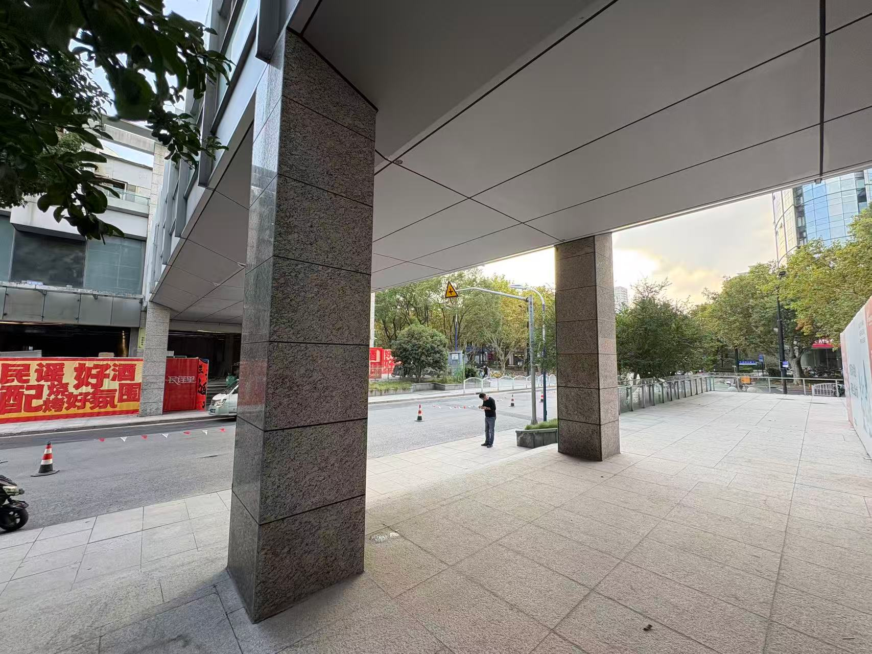
区位图 |  |  | 建筑位置图 |  |  | 广告点位平面分布图 |  |  |  | 广告点位立面分布图
 |  |  |  |  |  | ` |  |  |  | 完成时间
总图规划用地规划图 |  |  | 地块控制性详细规划用地规划图 |  |  | 控制分区图
序号 | 点位编号 | 项目名称 | 地址 | 类型 | 设施性质 | 设施刊播形式 | 设施尺寸 | 照明 | 色彩
 |  |  |  |  |  | 静态 | L≤3.9 H≤1.2 | 内打光 | 与建筑色彩相协调
5 | 098080305A1SC | 旭惠·海江新天地 | 牡丹江路1255号 | 附属灯箱广告 | 经营性
6 | 098080306A1SC | 旭惠·海江新天地 | 牡丹江路1255号 | 附属灯箱广告 | 经营性 | 静态 | L≤3.9 H≤1.2 | 内打光 | 与建筑色彩相协调
 |  |  |  |  |  | 静态 | L≤3.9 H≤1.2 | 内打光 | 与建筑色彩相协调
 |  |  | 牡丹江路1255号 | 附属灯箱广告 | 经营性
7 | 098080307A1SC | 旭惠·海江新天地
8 | 098080308A1SC | 旭惠·海江新天地 | 牡丹江路1255号 | 附属灯箱广告 | 经营性 | 静态 | L≤3.9 H≤1.2 | 内打光 | 与建筑色彩相协调
建筑编号 03
建筑编号 04
11
10
7
街坊编号808
1
6
8
9
2
5
4
3
④
⑤
⑥
⑦
海 江 路
牡 丹 江 路
永 乐 路
⑨
⑧
⑩
⑪

Slide 11
区位图 |  |  | 建筑位置图 |  |  | 广告点位平面分布图 |  |  |  | 广告点位立面分布图
 |  |  |  |  |  | ` |  |  |  | 完成时间
总图规划用地规划图 |  |  | 地块控制性详细规划用地规划图 |  |  | 控制分区图
序号 | 点位编号 | 项目名称 | 地址 | 类型 | 设施性质 | 设施刊播形式 | 设施尺寸 | 照明 | 色彩
 |  |  |  |  |  | 静态 | L≤3.9 H≤1.2 | 内打光 | 与建筑色彩相协调
9 | 098080309A1SC | 旭惠·海江新天地 | 牡丹江路1255号 | 附属灯箱广告 | 经营性
10 | 098080310A1SC | 旭惠·海江新天地 | 牡丹江路1255号 | 附属灯箱广告 | 经营性 | 静态 | L≤3.9 H≤1.2 | 内打光 | 与建筑色彩相协调
 |  |  |  |  |  | 静态 | L≤3.9 H≤1.2 | 内打光 | 与建筑色彩相协调
 |  |  | 牡丹江路1255号 | 附属灯箱广告 | 经营性
11 | 098080311A1SC | 旭惠·海江新天地
建筑编号 03
建筑编号 04
11
10
7
街坊编号808
1
6
8
9
2
5
4
3
④
⑤
⑥
⑦
海 江 路
牡 丹 江 路
永 乐 路
⑨
⑧
⑩
⑪

Slide 12
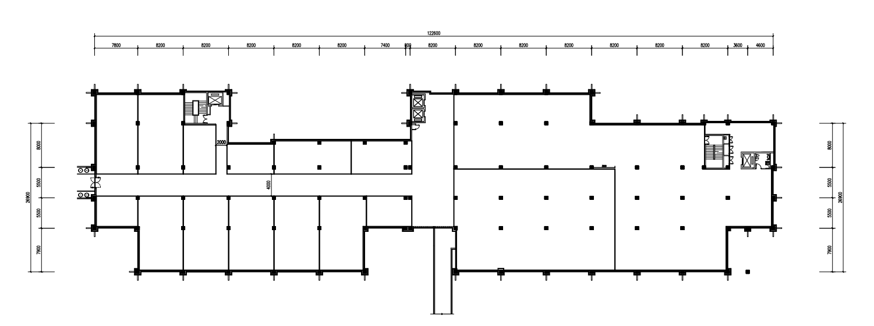
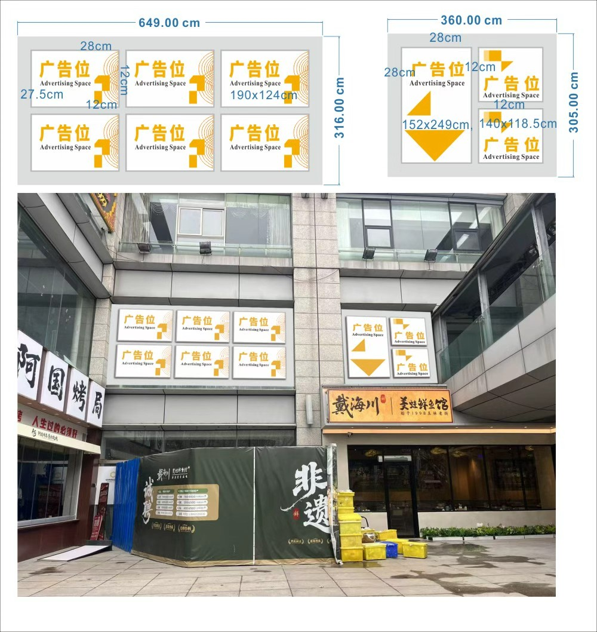
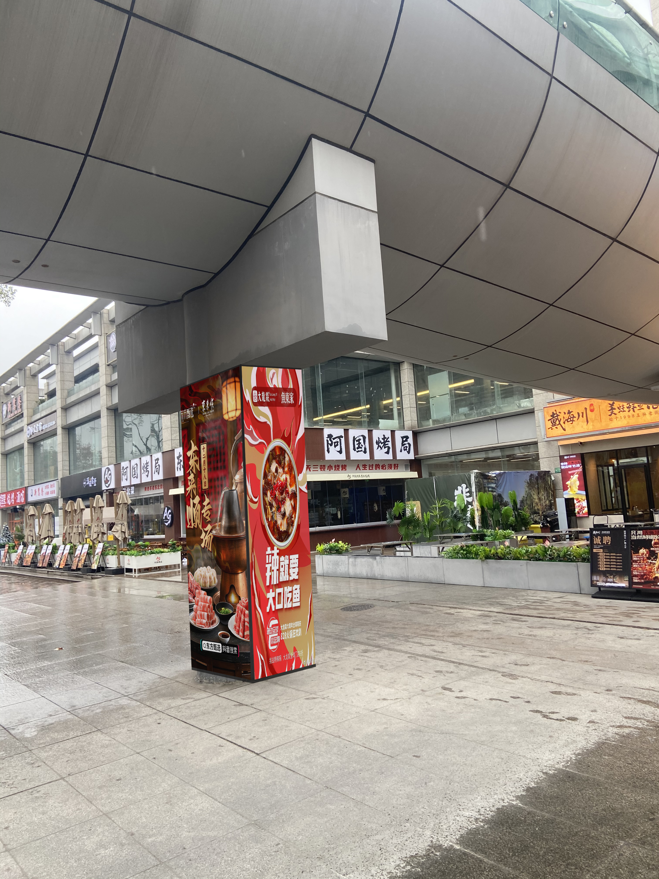
区位图 |  |  | 建筑位置图 |  |  | 广告点位平面分布图 |  |  |  | 广告点位立面分布图
 |  |  |  |  |  | ` |  |  |  | 完成时间
总图规划用地规划图 |  |  | 地块控制性详细规划用地规划图 |  |  | 控制分区图
序号 | 点位编号 | 项目名称 | 地址 | 类型 | 设施性质 | 设施刊播形式 | 设施尺寸 | 照明 | 色彩
 |  |  |  |  |  | 静态 | L≤6.5 H≤3.2 | 内打光 | 与建筑色彩相协调
1 | 098080401A1SC | 旭惠·海江新天地 | 牡丹江路1233号 | 附属灯箱广告 | 经营性
2 | 098080402A1SC | 旭惠·海江新天地 | 牡丹江路1233号 | 附属灯箱广告 | 经营性 | 静态 | L≤3.6 H≤3.2 | 内打光 | 与建筑色彩相协调
 |  |  |  |  |  | 静态 | L≤3.5 H≤1.2 | 内打光 | 与建筑色彩相协调
 |  |  | 牡丹江路1233号 | 附属灯箱广告 | 经营性
3 | 098080403A1SC | 旭惠·海江新天地
4 | 098080404A1SC | 旭惠·海江新天地 | 牡丹江路1233号 | 附属灯箱广告 | 经营性 | 静态 | L≤3.5 H≤1.2 | 内打光 | 与建筑色彩相协调
建筑编号 03
建筑编号 04
街坊编号808
1
2
①
②
5
6
4
3
海 江 路
牡 丹 江 路
永 乐 路
③
④

Slide 13
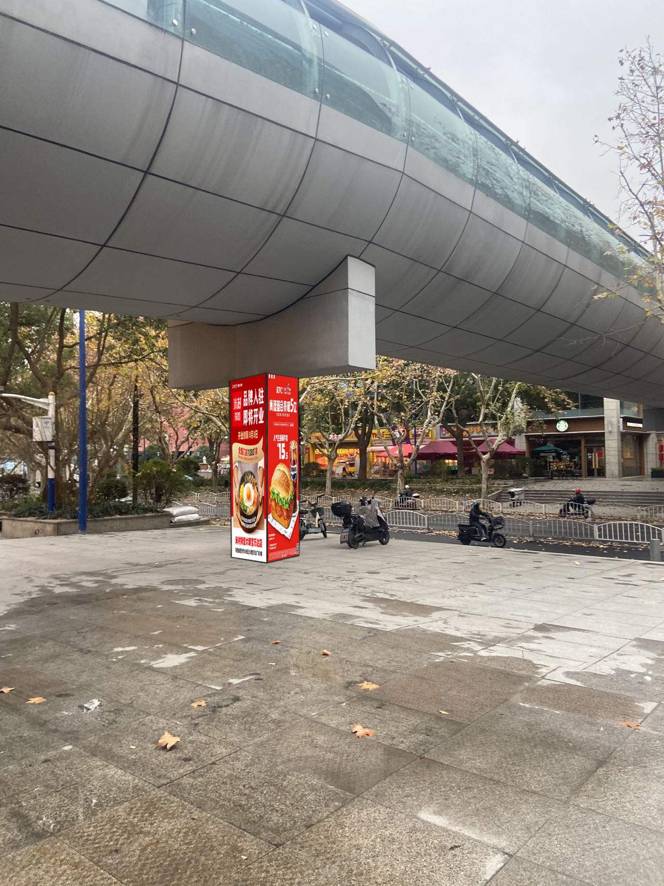
区位图 |  |  | 建筑位置图 |  |  | 广告点位平面分布图 |  |  |  | 广告点位立面分布图
 |  |  |  |  |  | ` |  |  |  | 完成时间
总图规划用地规划图 |  |  | 地块控制性详细规划用地规划图 |  |  | 控制分区图
序号 | 点位编号 | 项目名称 | 地址 | 类型 | 设施性质 | 设施刊播形式 | 设施尺寸 | 照明 | 色彩
 |  |  |  |  |  | 静态 | L≤6.5 H≤3.2 | 内打光 | 与建筑色彩相协调
5 | 098080405A1SC | 旭惠·海江新天地 | 牡丹江路1233号 | 附属灯箱广告 | 经营性
6 | 098080406A1SC | 旭惠·海江新天地 | 牡丹江路1233号 | 附属灯箱广告 | 经营性 | 静态 | L≤3.6 H≤3.2 | 内打光 | 与建筑色彩相协调
建筑编号 03
建筑编号 04
街坊编号808
④
③
1
2
5
6
4
3
海 江 路
牡 丹 江 路
永 乐 路
⑥
⑤

Slide 14
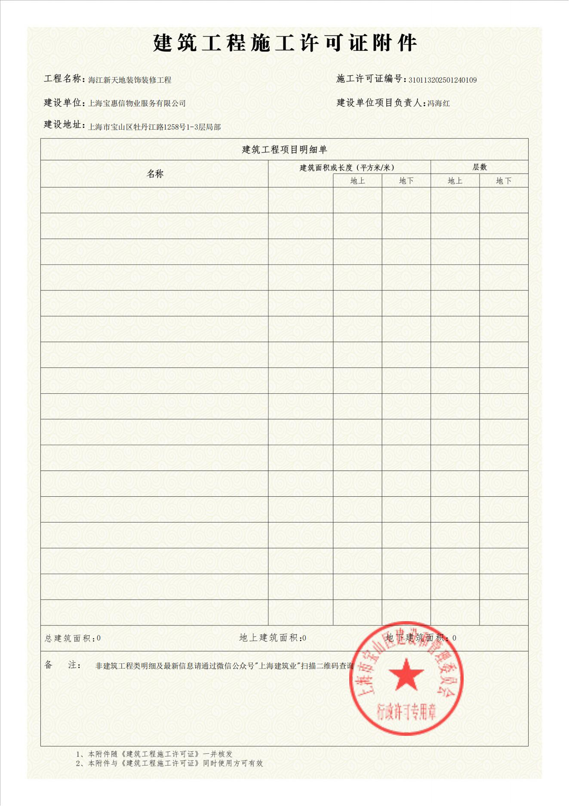
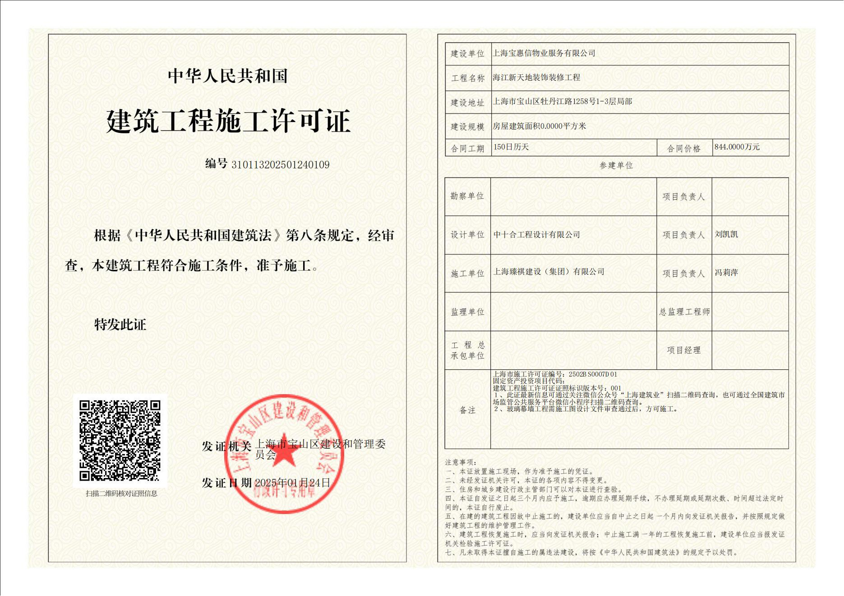
建筑规划许可证/施工许可证

Slide 15
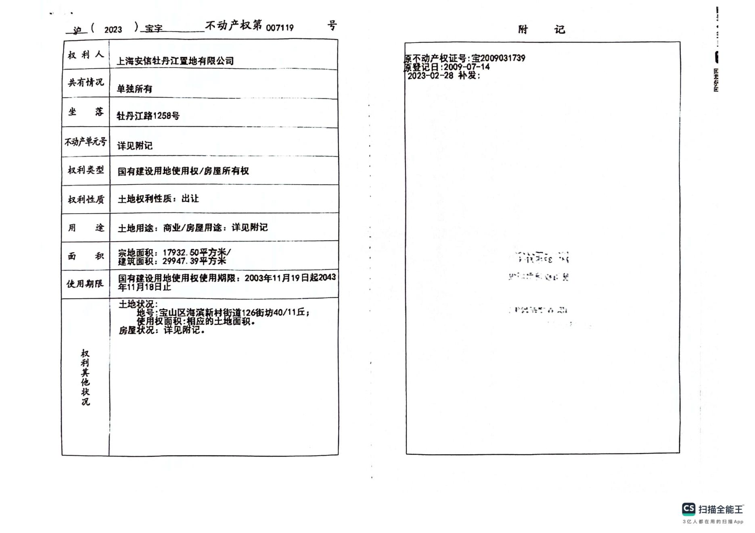
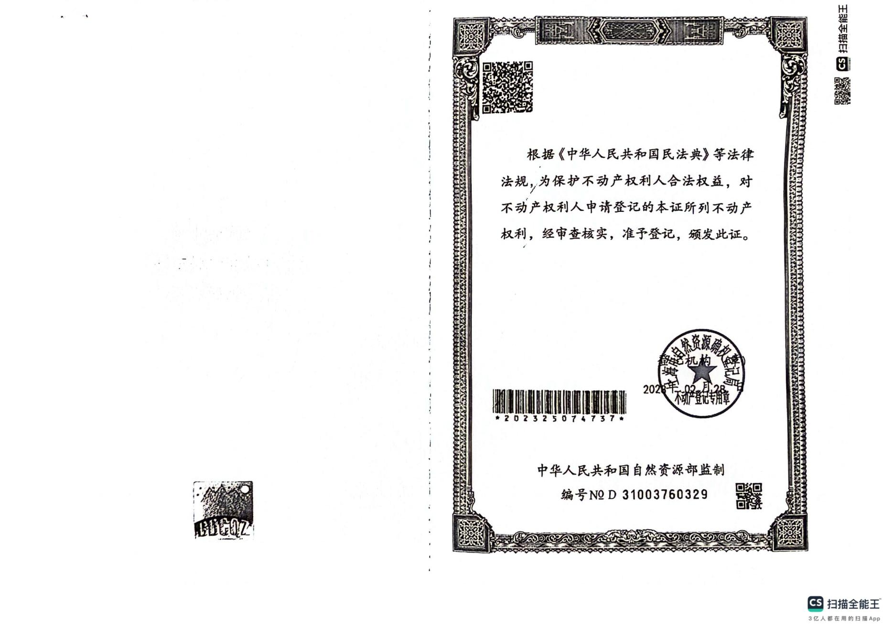
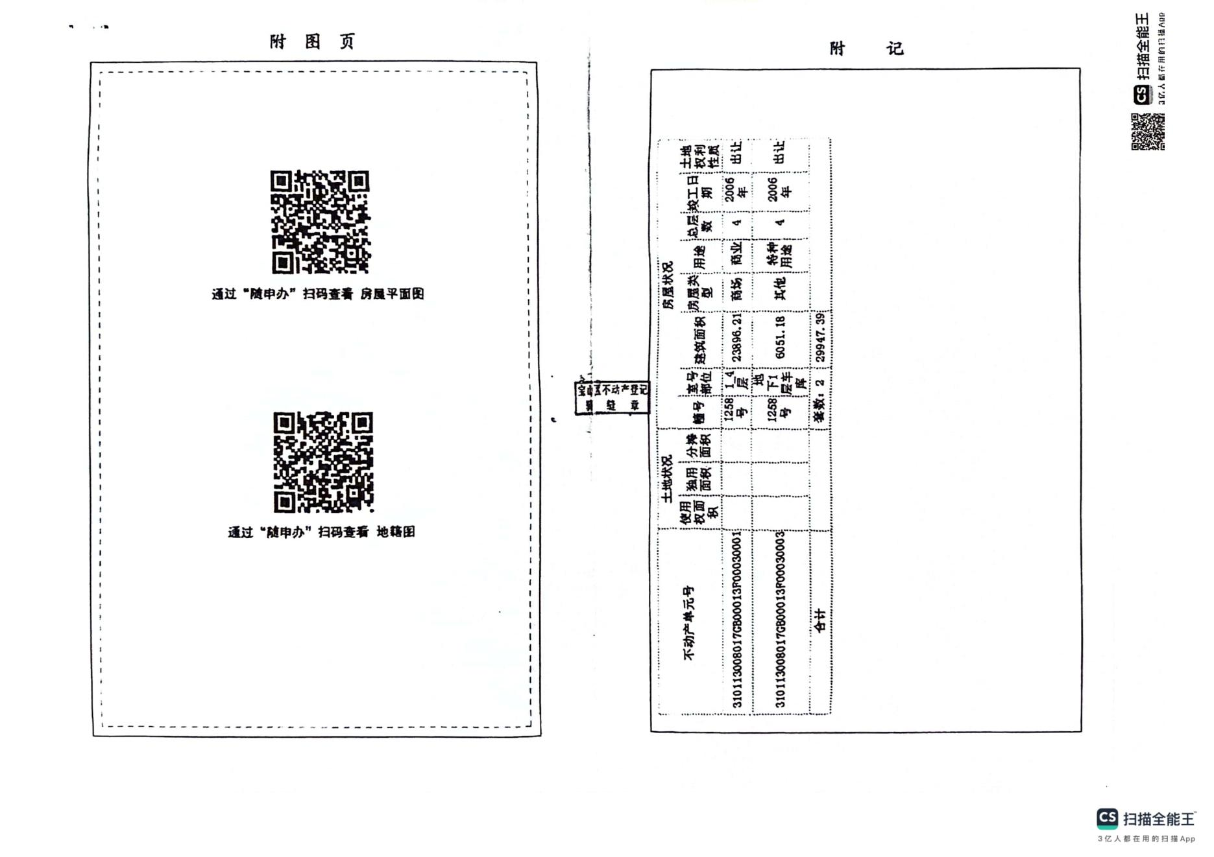
产权证明

Slide 16
图纸

